Slide 1
Computer Programming II
การเขียนโปรแกรมคอมพิวเตอร์2
LECTURE#8 พอยน์เตอร์ (Pointer)
อ.สถิตย์ ประสมพันธ์
ภาควิชาวิทยาการคอมพิวเตอร์และสารสนเทศ
KMUTNB

Slide 2
พอยน์เตอร์ หรือ ตัวชี้
เป็นชนิดข้อมูลชนิดหนึ่งของภาษา C (int, float, char)
ตัวแปรชนิดตัวชี้ดียังไง?
  มีความเร็วในการทำงานสูง
  ช่วยประหยัดเนื้อที่ในหน่วยความจำหลักขณะประมวลผลเมื่อเทียบกับ Array
  ใช้ตัวชี้ร่วมกับฟังก์ชันเพื่อเพิ่มประสิทธิภาพการเขียนโปรแกรม

Slide 3

พอยน์เตอร์กับแอดเดรส (Pointers and Addresses)
ตัวแปร
  คือชื่อที่ใช้แทนข้อมูล
  การประกาศตัวแปรเป็นการกำหนดชื่อเพื่อใช้แทนข้อมูล
  เมื่อประกาศตัวแปร จะมีการจองเนื้อที่ในหน่วยความจำเพื่อเก็บข้อมูล
  เราสามารถเข้าถึงข้อมูลได้โดยอ้างถึงตัวแปร
การประกาศตัวแปร เช่น
int i;
  เป็นการประกาศ (Declaration) ตัวแปรชื่อ i
  เป็นตัวแปรชนิด int (integer)

Slide 4
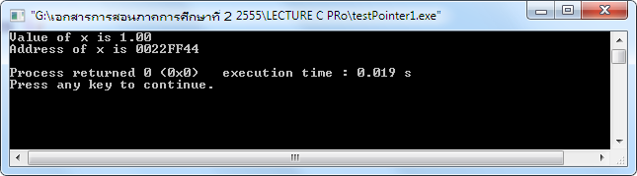
พอยน์เตอร์กับแอดเดรส (Pointers and Addresses)
#include <stdio.h>
#include <stdlib.h>
int main()
{
float x = 1.0;
printf("Value of x is %.2f\n", x);
printf("Address of x is %p\n", &x);
return 0;
}
x
1.00
0022FF44
Computer Programming II

Slide 5
ภาพจำลองการแทนข้อมูลในหน่วยความจำแบบปกติ
int i;
i = 10;
i
10
0022FF44
0022FF48
0022FF52
แอดเดรส
(Address)
แอดเดรส คือ ตำแหน่งที่เก็บข้อมูลในหน่วยความจำ

Slide 6
ตัวชี้กับแอดเดรส (Pointers and Address)
การใช้ตัวชี้หรือพอยน์เตอร์เป็นอีกวิธีที่จะเข้าถึงตัวแปรปกติได้
ตัวแปรชนิดพอยน์เตอร์จะเก็บค่าที่อยู่ของหน่วยความจำหลัก ซึ่งต่างกับตัวแปรปกติที่เก็บค่าที่แท้จริงของข้อมูล
การใช้ตัวแปรชนิดพอยน์เตอร์จะเป็นการเข้าถึงข้อมูลหรือเป็นการอ้างถึงตำแหน่งที่เก็บข้อมูล

Slide 7
ตัวชี้กับแอดเดรส (Pointers and Address)
int i;
i = 10;
int i;
i = 10;
i
0022FF44
0022FF48
0022FF52
i
10
0022FF44
0022FF48
0022FF52
การแทนข้อมูลในหน่วยความจำของตัวแปรประเภทพื้นฐาน

Slide 8
ตัวชี้กับแอดเดรส (Pointers and Address)
p
p
p
0022FF72
0022FF44
0022FF48
0022FF72
10
i
10
i
i
10
int *p;
p = &i;
การแทนข้อมูลในหน่วยความจำของตัวแปรประเภทตัวชี้

Slide 9
การประกาศตัวแปรประเภทตัวชี้
การประกาศตัวแปรประเภทพอยน์เตอร์จะใช้ * ซึ่งมีชื่อเรียกว่า Indirection หรือ Dereferencing Operator
ต้องประกาศประเภทของตัวแปรพอยน์เตอร์ให้สอดคล้องกับประเภทของตัวแปรที่เราต้องการ
ตัวแปรพอยน์เตอร์ประเภท void สามารถชี้ไปยังตัวแปรประเภทใดก็ได้

Slide 10
การประกาศตัวแปรประเภทตัวชี้
int *ip;
ประกาศตัวแปร ip ให้เป็นตัวแปรพอยน์เตอร์ที่ชี้ไปยังตัวแปรประเภท int
double *dp, atof(char *);
ประกาศตัวแปร dp เป็นตัวแปรพอยน์เตอร์ที่ชี้ไปยังตัวแปรประเภท double
ประกาศฟังก์ชัน atof มีพารามิเตอร์เป็นตัวแปรพอยน์เตอร์ประเภท char

Slide 11
การกำหนดค่าและการอ่านค่าตัวแปรประเภทตัวชี้
การกำหนดค่าให้กับตัวแปรพอยน์เตอร์จะเป็นการกำหนดแอดเดรสของตัวแปรที่มีประเภทสอดคล้องกับประเภทของตัวแปรพอยน์เตอร์
ใช้ & เป็นโอเปอเรเตอร์ที่อ้างถึงแอดเดรสของตัวแปรใดๆ

Slide 12
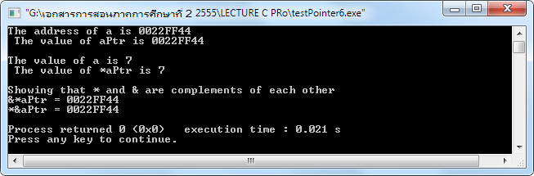
ตัวชี้กับแอดเดรส (Pointers and Address)
#include <stdio.h>
int main( void )
{
int a; /* a is an integer */
a = 7;
int *aPtr; /* aPtr is a pointer to an integer */
aPtr = &a; /* aPtr set to address of a */
printf( "The address of a is %p\n The value of aPtr is %p",&a, aPtr );
printf( "\n\nThe value of a is %d\n The value of *aPtr is %d", a,*aPtr );
printf( "\n\nShowing that * and & are complements of each other\n&*aPtr = %p\n*&aPtr = %p\n",&*aPtr, *&aPtr );
return 0; /* indicates successful termination */
} /* end main */
Computer Programming II

Slide 13
การกำหนดค่าและการอ่านค่าตัวแปรตัวชี้
int x = 1, y = 2;
int *ip, *iq;
ip = &x;
y = *ip;
*ip = 0;
y = 5;
ip = &y;
*ip = 3;
iq = ip;

Slide 14
int x = 1, y = 2;
int *ip, *iq;
x
1
400
y
2
402
ip = &x;
ip
400
500
iq
504

Slide 15
x
1
400
y = *ip;
y
1
402
ip
400
500
iq
504

Slide 16
x
0
400
y
1
402
*ip = 0;
ip
400
500
iq
504

Slide 17
x
0
400
y
5
402
y = 5;
ip
400
500
iq
504

Slide 18
x
0
400
y
5
402
ip = &y;
ip
402
500
iq
504

Slide 19
x
0
400
y
3
402
*ip = 3;
ip
402
500
iq
504

Slide 20
x
0
400
y
3
402
iq = ip;
ip
402
500
iq
402
504

Slide 21
ตัวชี้และอาร์กิวเมนท์ของฟังก์ชัน(Pointer and Function Arguments)
เนื่องจากภาษาซีมีการส่งอากิวเมนต์ให้กับฟังก์ชันแบบ By Value และฟังก์ชันสามารถคืนค่า (return) ค่าได้เพียงหนึ่งค่า
หากต้องการให้ฟังก์ชันมีการเปลี่ยนแปลงค่าและคืนค่ากลับมายังฟังก์ชันที่เรียกใช้มากกว่าหนึ่งค่าจะต้องนำพอยน์เตอร์เข้ามาช่วย

Slide 22
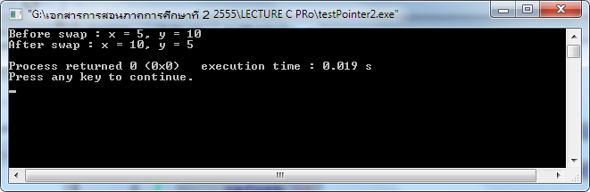
ตัวอย่าง
โปรแกรมตัวอย่างการสลับค่าตัวแปร 2 ตัวโดยผ่านฟังก์ชัน จะแสดงการส่งอาร์กิวเมนต์ให้เป็นพอยน์เตอร์
#include<stdio.h>
void swap (int *, int *);
int main ( ) {
int x = 5, y = 10;
printf("Before swap : x = %d, y = %d\n",x, y);
swap ( &x, &y);
printf("After swap : x = %d, y = %d\n",x, y);
return 0;
}
void swap (int *px, int *py)
{
int temp;
temp = *px;
*px = *py;
*py = temp;
}
หากอาร์กิวเมนต์เป็นตัวแปรธรรมดาจะไม่สามารถแก้ปัญหานี้ได้ จึงต้องใช้พอยน์เตอร์เข้ามาช่วย โดยการส่งค่าแอดเดรสของตัวแปรทั้ง 2 ให้กับฟังก์ชันที่จะสลับค่าของตัวแปรทั้ง 2 ผ่านทางตัวแปรพอยน์เตอร์ที่เป็นอาร์กิวเมนต์ของฟังก์ชัน

Slide 23
อาร์กิวเมนท์ที่เป็นประเภทพอยน์เตอร์
อาร์กิวเมนท์ที่เป็นประเภทพอยน์เตอร์จะช่วยให้ฟังก์ชันสามารถเปลี่ยนค่าให้กับตัวแปรที่ส่งเข้ามาได้ เนื่องจากอาร์กิวเมนท์นั้นจะเก็บแอดเดรสของตัวแปรที่ส่งเข้ามา เมื่อมีการเปลี่ยนแปลงค่าของอาร์กิวเมนท์ผ่าน Dereferencing Operator ( * ) ค่าของตัวแปรที่ส่งเข้ามาจะถูกเปลี่ยนค่าพร้อมกันในทันที

Slide 24
ความสัมพันธ์ของการส่งอาร์กิวเมนท์แบบพอยน์เตอร์กับฟังก์ชัน
ตัวแปรใน main ( )
x
y
ตัวแปรใน swap ( )
px
py

Slide 25
ตัวชี้กับอาร์เรย์ (Pointer and Arrays)
อาร์เรย์เป็นประเภทข้อมูลที่เก็บชุดของข้อมูลประเภทเดียวกัน หรือ อาเรย์เป็นโครงสร้างแบบ homogeneous ที่ประกอบด้วยอีลีเมนต์ (elements) ที่มีชนิด (type) เดียวกัน
มักใช้กับการทำงานที่ต้องทำงานกับตัวแปรชนิดเดียวกันหลายตัวที่มีการทำงานเหมือนกัน เช่น คะแนนของนักศึกษาภายในห้อง 20 คน เป็นต้น อาร์เรย์ในภาษาซีจะนำหลักการของพอยน์เตอร์เข้ามาใช้
การทำงานใด ๆ ของอาร์เรย์สามารถใช้พอยน์เตอร์เข้ามาแทนที่

Slide 26
แสดงภาพจำลองของอาร์เรย์ขนาดสมาชิก 10 ตัว
สามารถอ้างถึงสมาชิกทุกตัวภายในอาร์เรย์ภายในขอบเขตของขนาดที่ได้ประกาศอาร์เรย์ไว้
แต่การใช้อาร์เรย์มักจะเป็นการเข้าถึงสมาชิกในลักษณะทั่วไปโดยใช้ตัวแปรประเภท int มาช่วย
table
table[0]
table[1]
table[2]
table[9]

Slide 27
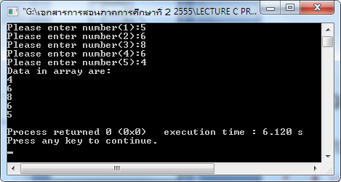
การอ้างถึงสมาชิกในอาร์เรย์
ตัวอย่าง อ่านค่าของจำนวนเต็ม 5 จำนวนจากคีย์บอร์ด
และแสดงผลในลำดับที่กลับกัน
# include <stdio.h>
# define SIZE 5
int main ( )
{
int k;
int table[SIZE];
for (k = 0; k < SIZE; k++){
printf("Please enter number(%d):",k+1);
scanf ("%d", &table[k]);
}
printf("Data in array are:\n");
for (k = SIZE-1; k >= 0; k--){
printf ("%d\n", table[k]);
}
return 0;
}

Slide 28
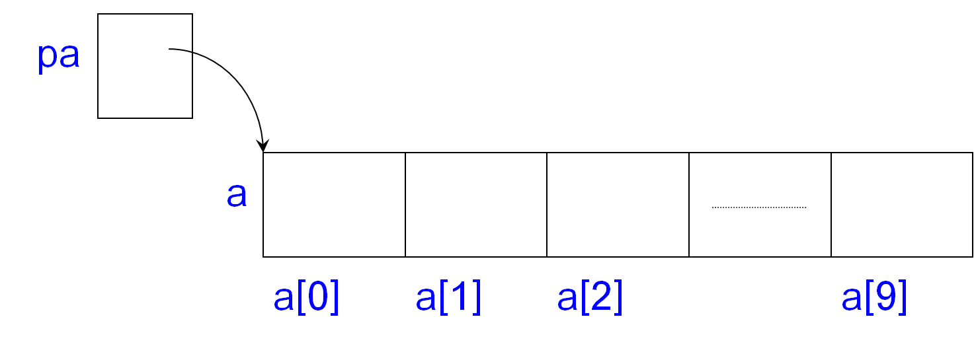
การใช้ตัวชี้กับอาร์เรย์
การทำงานใด ๆ ของอาร์เรย์สามารถใช้พอยน์เตอร์เข้ามาช่วย ซึ่งจะทำให้มีความเร็วในการทำงานสูงขึ้น
สมมติว่ามีอาร์เรย์ a และพอยน์เตอร์ pa ดังนี้
int a[10];
int *pa;
กำหนดให้พอยน์เตอร์ pa ชี้ไปยังอาร์เรย์ a ด้วยคำสั่ง
    pa = &a[0]; /* หรือใช้คำสั่ง pa = a; */
    pa จะเก็บค่าแอดเดรสเริ่มต้นของอาร์เรย์ a
แสดงตัวชี้ชี้ไปยังแอดเดรสเริ่มต้นของอาร์เรย์

Slide 29
การใช้ตัวชี้กับอาร์เรย์
จะสามารถอ่านค่าอาร์เรย์ผ่านพอยน์เตอร์ได้ดังนี้
    x = *pa;
จะเป็นการกำหนดค่าให้ x มีค่าเท่ากับ a[0]
การเลื่อนไปอ่านค่าสมาชิกตำแหน่งต่าง ๆ ของอาร์เรย์ผ่านทางพอยน์เตอร์สามารถทำได้โดยการเพิ่มค่าพอยน์เตอร์ขึ้น 1 เพื่อเลื่อนไปยังตำแหน่งถัดไป หรือเพิ่มค่าขึ้น N เพื่อเลื่อนไป N ตำแหน่ง หรืออาจจะลดค่าเพื่อเลื่อนตำแหน่งลง
กรณีที่ pa ชี้อยู่ที่ a[0] คำสั่ง pa+1; จะเป็นการอ้างถึงแอดเดรสของ a[1]
หากเป็น pa+i เป็นการอ้างถึงแอดเดรส a[i]
หากต้องการอ้างถึงข้อมูลภายในของสมาชิกของอาร์เรย์ตำแหน่งที่ a[i] จะใช้ *(pa+i)

Slide 30
การใช้ตัวชี้กับอาร์เรย์
การอ้างถึงตำแหน่งในอาร์เรย์ผ่านตัวชี้
pa
pa+1
pa+2
a
a[0]
a[1]
a[2]
a[9]
สามารถใช้พอยน์เตอร์แทนอาร์เรย์ การอ้างโดยใช้ a[i] สามารถใช้ *(a+i)
การอ้างถึงแอดเดรส เช่น &a[i] จะมีผลเท่ากับการใช้ a+i
การอ้างถึง *(pa+i) สามารถเขียนด้วย pa[i]

Slide 31
การอ้างถึงตำแหน่งในอาร์เรย์ผ่านตัวชี้
สิ่งที่แตกต่างกันของอาร์เรย์และพอยน์เตอร์ คือ พอยน์เตอร์เป็นตัวแปร แต่อาร์เรย์ไม่ใช่ตัวแปร
สมมติให้ a เป็นอาร์เรย์ และ pa เป็นพอยน์เตอร์
  การอ้างถึง pa = a หรือ pa++ จะสามารถคอมไพล์ได้
  แต่จะไม่สามารถใช้คำสั่ง a = pa หรือ a++ ได้

Slide 32
การอ้างถึงตำแหน่งในอาร์เรย์ผ่านตัวชี้
เมื่อมีการส่งชื่อของอาร์เรย์ให้แก่ฟังก์ชัน จะเป็นการส่งตำแหน่งแอดเดรสของสมาชิกตัวแรกของอาร์เรย์ให้แก่ฟังก์ชัน ดังนั้นพารามิเตอร์ในฟังก์ชันนั้นจะเป็นตัวแปรประเภทพอยน์เตอร์
# include <stdio.h>
int main ( )
{
char str1[10];
scanf("%s",str1);
printf("String length is %d\n",strlen(str1));
return 0;
}
int strlen (char *s)
{
int n;
for ( n = 0; *s != '\0'; s++ )
n++;
return n;
}
อาจจะประกาศพารามิเตอร์ภายในฟังก์ชัน strlen ได้ใน 2 ลักษณะ คือ char *s หรือ char s[ ] ก็ได้
โดยทั่วไปจะใช้ในลักษณะแรก เพราะช่วยในรู้ได้ทันทีว่า s เป็นตัวแปรพอยน์เตอร์
สามารถส่งส่วนใดส่วนหนึ่งของอาร์เรย์ให้แก่ฟังก์ชันก็ได้ โดยไม่จำเป็นต้องส่งสมาชิกตัวแรกก็ได้เช่นกัน strlen (&str1[2])

Slide 33
เลขคณิตของ Pointer กับ Array
ให้ p เป็นพอยน์เตอร์ชี้ไปยังอาร์เรย์ใด ๆ
คำสั่ง p++ เป็นการเลื่อน p ไปยังสมาชิกถัดไป และ
คำสั่ง p += i เป็นการเลื่อนพอยน์เตอร์ไป i ตำแหน่งจากตำแหน่งปัจจุบัน
สามารถใช้เครื่องหมายความสัมพันธ์(Relational Operator) เช่น ==, !=, <, >= และอื่น ๆ ทำงานร่วมกับพอยน์เตอร์ได้

Slide 34
เครื่องหมายความสัมพันธ์ (Relational Operator)
สมมติให้ p และ q ชี้ไปยังสมาชิกของอาร์เรย์เดียวกัน
p < q
จะเป็นจริงเมื่อ p ชี้ไปที่สมาชิกที่อยู่ก่อนหน้าสมาชิกที่ q ชี้อยู่
การเปรียบเทียบในลักษณะจะใช้ได้ต่อเมื่อ p และ q ชี้ไปที่อาร์เรย์เดียวกันเท่านั้น
นอกจากนี้ยังสามารถใช้การลบหรือการบวกกับพอยน์เตอร์ได้เช่นเดียวกัน แต่สิ่งที่ควรระวังคือ การทำเช่นนั้นจะต้องอยู่ในขอบเขตขนาดของอาร์เรย์เท่านั้น

Slide 35
ฟังก์ชัน strlen( ) ปรับปรุงให้กระชับขึ้น
int strlen (char *s) {
char *p = s;
while (*p != ‘\0’)
p++;
return p-s;
}
เนื่องจาก s ชี้อยู่ที่ตำแหน่งเริ่มต้น โดยมี p ชี้ไปที่ s เช่นเดียวกัน แต่จะมีการเลื่อน p ไปทีละหนึ่งตำแหน่ง จนกว่าค่าที่ตำแหน่งที่ p ชี้อยู่จะเท่ากับ ‘\0’ เมื่อนำ p ค่าสุดท้ายมาลบกับ s ที่ตำแหน่งเริ่มต้นก็จะได้ความยาวของข้อมูลที่ส่งเข้ามา

Slide 36
ตัวชี้ตัวอักษรและฟังก์ชัน
(Character Pointer and Function)
การทำงานกับข้อความหรือที่เรียกว่า สตริง (String) หรืออาร์เรย์ของข้อมูลประเภท char อาจจะใช้พอยน์เตอร์ชี้ไปยังข้อมูลประเภท char
การทำงานกับค่าคงที่สตริง (String Constant) สามารถเขียนภายในเครื่อง “ ” เช่น “I am a string”
เมื่อมีการใช้ค่าคงที่สตริงจะมีการพื้นที่ในหน่วยความจำเท่ากับความยาวของค่าคงที่สตริงบวกด้วย 1 เนื่องจากลักษณะการเก็บข้อมูลประเภทข้อความในหน่วยความจำจะมีการปะตัวอักษร null หรือ ‘\0’ ต่อท้ายเสมอเพื่อให้รู้ว่าเป็นจุดสิ้นสุดของข้อมูล
การจองพื้นที่ดังกล่าวจะเหมือนการจองพื้นที่ของข้อมูลประเภทอาร์เรย์ เป็นอาร์เรย์ของ char

Slide 37
ตัวชี้ตัวอักษรและฟังก์ชัน
ค่าคงที่สตริงที่พบเห็นได้เสมอได้แก่ข้อความที่ใช้ในฟังก์ชัน printf ( ) เช่น
printf ( “Hello, world\n” );
ฟังก์ชัน printf ( ) จะรับพารามิเตอร์เป็นพอยน์เตอร์ชี้ไปยังแอดเดรสของข้อมูลที่ตำแหน่งเริ่มต้นของอาร์เรย์ และนำข้อความนั้นแสดงออกทางอุปกรณ์แสดงข้อมูลมาตรฐาน
ในการเขียนโปรแกรมจะสามารถใช้พอยน์เตอร์ชี้ไปค่าคงที่สตริงใด ๆ ก็ได้ เช่น
char *pmessage = “Hello, world”;
pmessage จะเป็นพอยน์เตอร์ประเภท char ชี้ไปที่อาร์เรย์ของตัวอักษร จะแตกต่างจากการใช้อาร์เรย์ทั่วไปเช่น
char amessage[ ] = “Hello, world”;

Slide 38
pmessage
H
e
l
l
o
,
w
o
r
l
d
\0
amessage
H
e
l
l
o
,
w
o
r
l
d
\0
การจองพื้นที่ให้กับอาร์เรย์และตัวชี้ชี้ไปยังค่าคงที่สตริง

Slide 39
ฟังก์ชัน strcpy ( ) ทำหน้าที่สำเนาข้อความจากตัวแปรหนึ่งไปยังอีกตัวแปรหนึ่งเขียนในลักษณะอาร์เรย์
void strcpy ( char *s, char *t )
{
int i=0;
while( ( s[i] = t[i] ) != ‘\0’ )
i++;
}
ฟังก์ชัน strcpy ( ) เขียนในลักษณะพอยน์เตอร์
void strcpy ( char *s, char *t )
{
while ( ( *s = *t ) != ‘\0’ ) {
s++;
t++;
}
}
ฟังก์ชัน strcpy ( ) เขียนในลักษณะพอยน์เตอร์แบบสั้น
void strcpy ( char *s, char *t ){
while ( ( *s++ = *t++ ) != ‘\0’ );
}

Slide 40
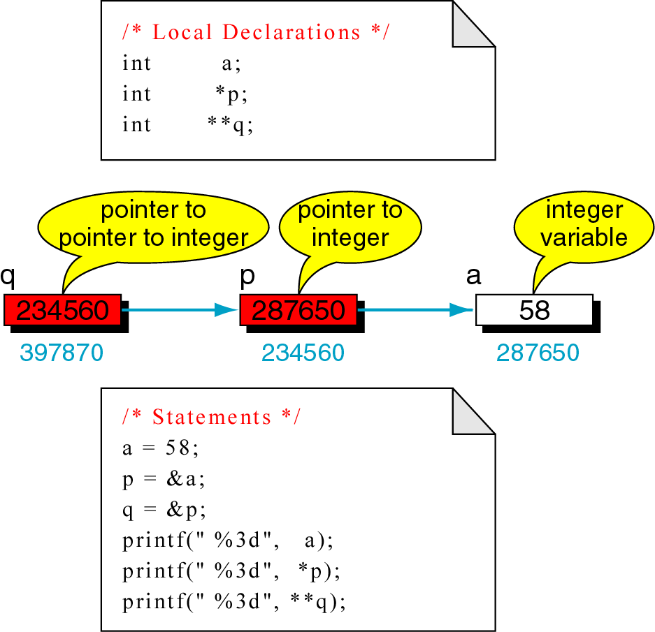
พอยน์เตอร์ซ้อนพอยน์เตอร์

